Slide 1
SEmantic Networks of Data: Utility and Privacy
RESSI’19, 15 mai 2019
Cédric Eichler,
cedric.eichler@insa-cvl.fr

Slide 2
Le projet ANR SENDUP
Financement ANR JCJC
Temporalité:
Démarrage Nov. 2018
Fin Oct. 2022
Partenaires

Slide 3
Motivations, contexte
Contexte:
Collecte et exploitation données personnelles
Nécessité respect vie privée
Anonymisation
Types de données visées:
Graphes sémantiques
web semantic, linked data
RDF

Slide 4
Objectifs haut-niveaux, principe de base
Anonymisation, principe:
Supprimer ou altérer informations
Conservation utilité, trade-off utility/privacy
Scénarios, objectifs haut niveaux
Anonymiser réponse à requête DB graphe
Open data, publication DB graphe anonyme

Slide 5
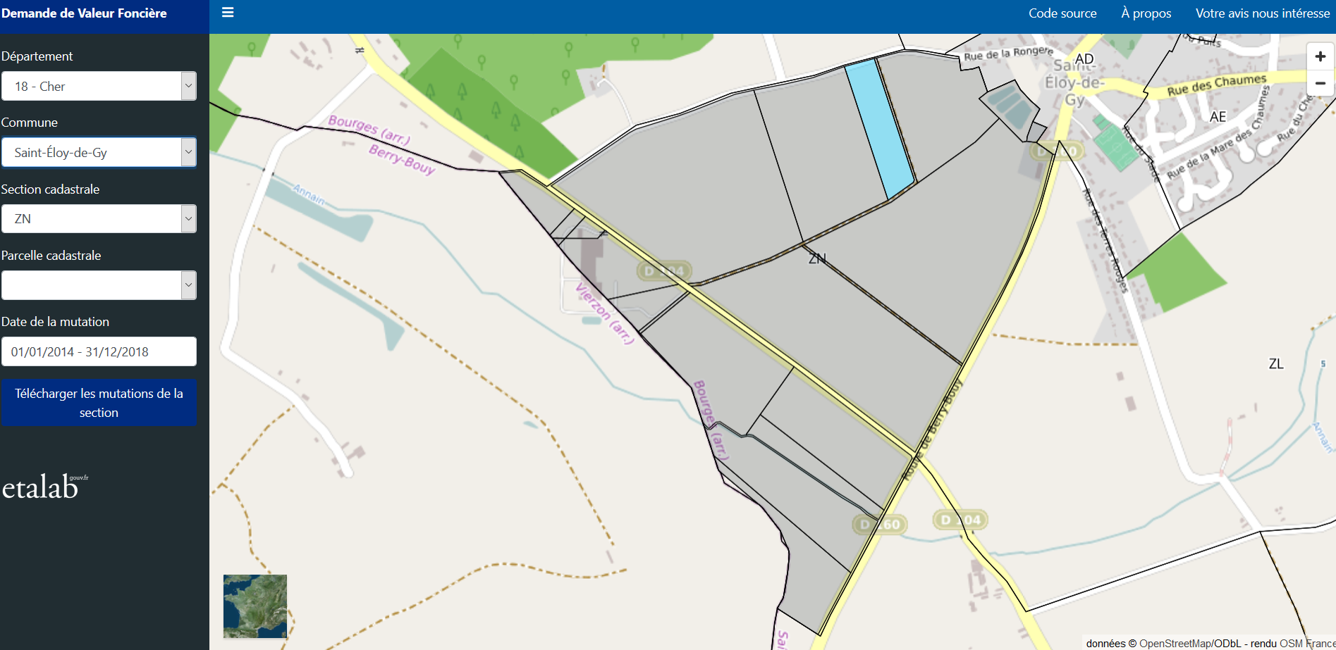
Un (mauvais) exemple récent
Transactions immobilières ouvertes
Adresse, date, valeur,…
« Anonyme » car pas de nom
Est-ce bien anonyme?
Connaissance annexe
Cadastre…
app.dvf.etalab.gouv.fr

Slide 6
Verrous, objectifs scientifiques et techniques
Comment anonymiser?
Existant
Tabulaire
Marginalement graphe
Verrous sur graphes sémantiques
Techniques anonymisation pour ces graphes
Métrique utilité
Modifier DB?
Contraintes (intégrité, schéma…)
Effets de bord non déterministes
Update schéma/contraintes?

Slide 7
Merci pour votre attention
cedric.eichler@insa-cvl.fr

